Slide 1
Zpráva o činnosti Centrálního nákupu, příspěvkové organizace, za rok 2019

Slide 2
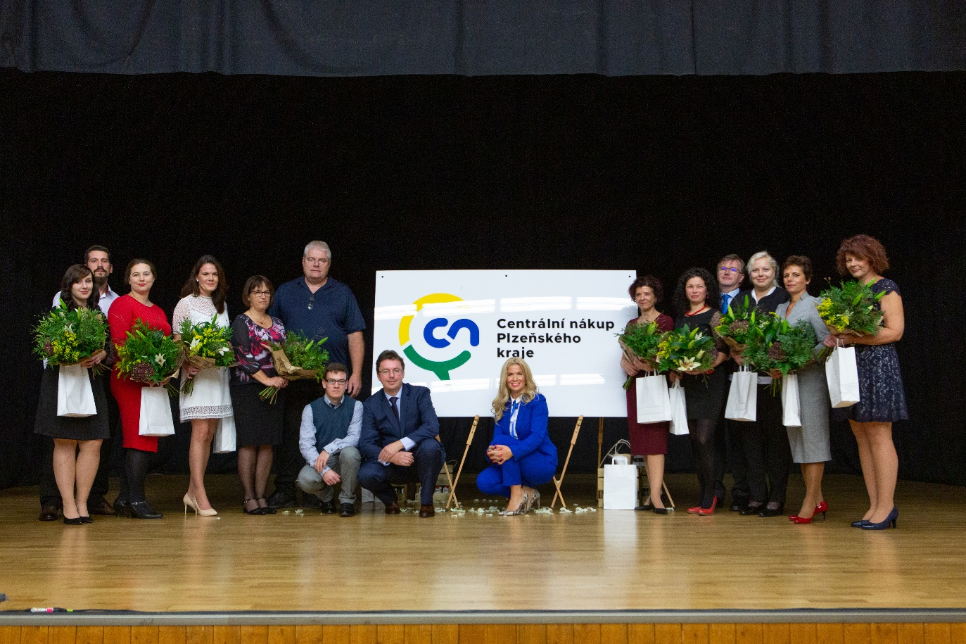
Centrální nákup, příspěvková organizace, ( dále jen „CN“) byl zřízen na základě zřizovací listiny vydané usnesením Zastupitelstva Plzeňského kraje č. 175/09 dne 27. 7. 2009 podle § 35 odst. 2 písm. j) zákona o krajích. Hlavním účelem zřízení CN bylo zajišťování pořízení dodávek, služeb či stavebních prací pro potřeby právnických osob založených, zřízených či ovládaných Plzeňským krajem a pro potřeby Krajského úřadu Plzeňského kraje.
Rok 2019 byl tedy jakousi bilancí desetiletého působení organizace v oblasti administrace a zadávání veřejných zakázek. Současně také došlo k personální změně ve vedení organizace, kdy od 1.3.2019 nastoupila do funkce ředitelky Mgr. et Bc. Jana Dubcová.
Během roku 2019 se také plně změnila organizační struktura, kdy jednotliví zaměstnanci byli začleněni do nově vzniklých oddělení dle specializace.
Vzniklo oddělení veřejných zakázek na stavební práce, oddělení veřejných zakázek na dodávky a služby a oddělení právní.
Toto organizační členění přineslo vyšší efektivitu práce.

Slide 3
CN stejně jako v minulých letech realizoval v uplynulém roce 2019 jako hlavní náplň své činnosti plán centralizovaného zadávání veřejných zakázek v rámci Plzeňského kraje a jím zřízených či založených organizací, a to v souladu s Usnesením RPK č. 3558/19 ze dne 24.6.2019.
Mimo tento stanovený plán centralizovaného zadávání veřejných zakázek nadále probíhala administrace veřejných zakázek dle požadavků jednotlivých organizací zřizovaných či založených Plzeňským krajem, či pro samotný Krajský úřad Plzeňského kraje.
Z velké části se veřejné zakázky týkaly stavebních prací, ale nelze opomíjet ani veřejné zakázky na dodávky a služby, kterých bylo v uplynulém roce také mnoho. Tyto zakázky byly především z oblasti zdravotnictví, dopravy a stavebnictví.
Nemalá část veřejných zakázek byla spolufinancována z Evropského fondu pro regionální rozvoj prostřednictvím Integrovaného regionální operačního programu (IROP).

Slide 4
Významné VZ v roce 2019
Dále bylo administrováno mnoho veřejných zakázek pro nemocnice Plzeňského kraje.
CNPK zajistil administraci celého projektu s názvem „Modernizace návazné péče – Klatovská nemocnice, a.s.“, který byl financován z IROP v celkové hodnotě 160 mld. Kč bez DPH.
Veřejná zakázka byla rozdělena do 76 částí.
Takto rozsáhlé zadávací řízení je velmi výjimečné a neobvyklé.
V rámci veřejné zakázky byly dodány desítky přístrojů do každé nemocnice.
V rámci stejného projektu IROP bylo prostřednictvím veřejné zakázky „Modernizace a rozvoj elektronizace v Rokycanské nemocnici, a.s.“ zajištěno vybavení Rokycanské nemocnice novým informačním systémem.

Slide 5
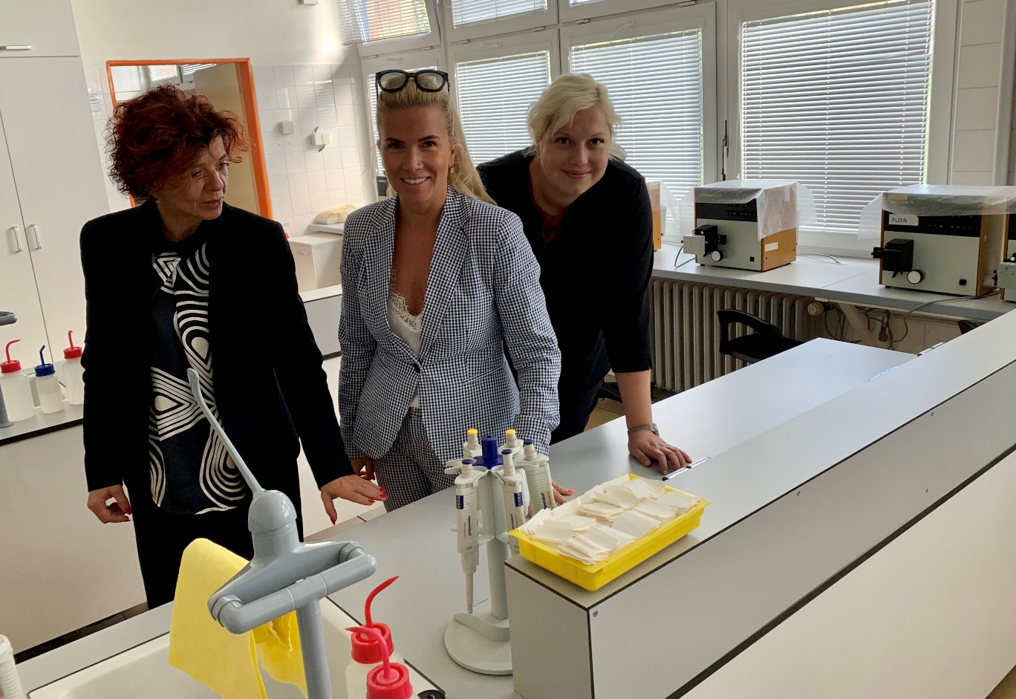
Významné VZ v roce 2019
Kromě výše uvedených veřejných zakázek CNPK administroval centralizované veřejné zakázky pro Nemocnice Plzeňského kraje, a.s., například „Obvazový materiál pro Nemocnice Plzeňského kraje“, jehož předmětem jsou průběžné dodávky různých typů a druhů obvazovaného materiálu pro potřeby jednotlivých nemocnic.
Dále pak „Poskytování auditorských služeb pro skupinu Nemocnice Plzeňského kraje, a.s.“ nebo „Parenterální výživa“.

Slide 6
Na základě realizovaných veřejných zakázek „Rekonstrukce Klatovská 110 – fáze C – stavba a Rekonstrukce Klatovská 110 – fáze C – volné prvky“ byly v roce 2019 zahájeny stavební a restaurátorské práce vč. vybavení mobiliářem objektu, v němž se nachází byt Oskara Semlera, realizovaný v letech 1933–1934.
Adolf Loos patrně stanovil prostorový koncept bytu. Další práci včetně detailního řešení převzal Heinrich Kulka, dřívejší Loosův žák, kreslič a pak spolupracovník.
Byt představuje mimořádné významnou kulturní památku, která je nedílnou součástí architektonického dědictví.
Významné VZ v roce 2019
Mezi další významné stavební zakázky patří „Rekonstrukce objektu depozitáře v Kašperských Horách, ulice Bohdana Týbla 18“, kde se provádí celková rekonstrukce objektu depozitáře a vybudování specializovaného depozitáře pro zoologické, botanické, mineralogické a geologické sbírky.
Objekt se nachází v památkové zóně a hlavním záměrem je vytvoření detašovaného pracoviště Muzea Šumavy v Kašperských Horách a přestěhování exponátů do nového depozitáře.
Vedle této hlavní činnosti však CN poskytoval i poradenství v oblasti zákona č. 134/2016 Sb. o zadávání veřejných zakázek, a to zejména organizacím, které nedisponují odborníky v oblasti veřejných zakázek, např. školám či nemocnicím. CN také zajišťoval svoji vedlejší činnost, a to administraci veřejných zakázek pro obce a města dle jednotlivých objednávek.

Slide 7
CENTRÁLNÍ KOMODITY SOUTĚŽENÉ V ROCE 2019 - plnění v roce 2020
Název komodity | Předpokládaná hodnota Kč bez DPH | Vysoutěžená hodnota Kč bez DPH | Úspora Kč bez DPH | Dodavatel
Kancelářský papír | 2 700 000,- | 2 152 000,- | 548 000,- | Orvest, s.r.o.
Tonery | 1 900 000,- | 1 291 120,- | 608 880,- | BossCan ComPrint spol. s r.o.
ICT | 3 000 000,- | 2 585 480,- | 4 114 520,- | ALICOM s.r.o.
Papírová hygiena bez náhradního plnění | 400 000,- | 246 745,25 | 1 453 254,75 | Manlomka s.r.o.
Papírová hygiena s náhradním plněním | 1 500 000,- | 333 567,75 | 1 166 432,25 | Manlomka s.r.o.
Kancelářské potřeby bez náhradního plnění | 600 000,- | 538 399,- | 62 601,- | Büroprofi s.r.o.
Kancelářské potřeby s náhradního plnění | 780 000,- | 646 130,- | 133 870,- | Z+M Partener, spol. s r.o.
Jídelní a kuchyňské nádobí | 970 000,- | 659 109,- | 10 891,- | Marccrab Gastro CB, s.r.o.
Kancelářský nábytek | 1 600 000,- | 1 425 510,- | 174 490,- | LANGER INTERIÉRY s.r.o.
Školní nábytek | 1 300 000,- | 946 300,- | 353 700,- | KOVO,výrobní družstvo
Energie –přípravná fáze |  |  |  | FIN servis
Centralizované komodity mimo schválený plán zadávání pro rok 2019
Elektromateriál | 650 000,- | 460 895,52 | 189 104,48 | ELFETEX, spol. s r.o.
Ložní prádlo | 1 900 000,- | 989 120,- | 910 880,- | Apextextil s.r.o.
V průběhu roku 2019 jsme připravili centralizované veřejné zakázky „Mobilní a Pevnou telefonii Plzeňského kraje 2020 – 2022“, a také probíhala náročná příprava na veřejnou zakázku „Dodávky elektřiny a plynu pro Plzeňský kraj a období 2021 – 2022“.

Slide 8
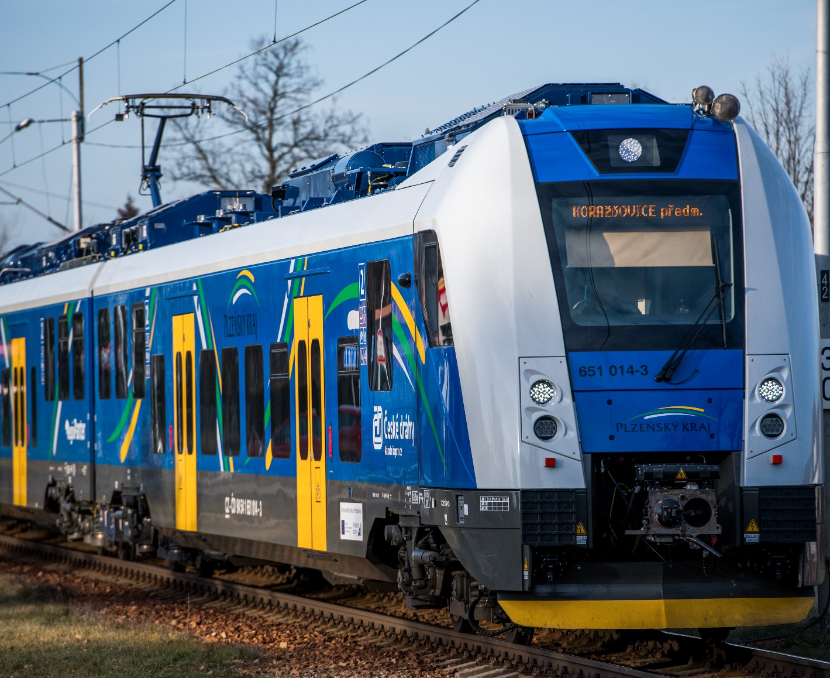
Nabídková řízení v roce 2019
Za uplynulý rok bylo dokončeno několik významných veřejných zakázek, které se týkaly vlakové a autobusové dopravy v Plzeňském kraji.
Výběr dopravce pro uzavření smlouvy o veřejných službách v přepravě cestujících ve veřejné drážní osobní dopravě na celek Plzeňsko. Zadavatelem byl Plzeňský kraj, administrátorem CNPK, Předpokládaná hodnota činila 3 300 000 000 Kč bez DPH za 15 let plnění.
Toto nabídkové řízení bylo zrušeno, Rada PK zrušila veřejnou zakázku dne 26.8.2019. Nově bylo připraveno pod názvem Výběr dopravce pro uzavření smlouvy o veřejných službách v přepravě cestujících ve veřejné drážní osobní dopravě na celek Plzeňsko – 2.vyhlášení a v současné době je připraveno k vyhlášení, předpokládaný termín je 20.4.2020.
Výběr dopravce pro uzavření smlouvy o veřejných službách v přepravě cestujících ve veřejné drážní osobní dopravě na celek Jihozápad. Zadavatelem je Plzeňský kraj, administrátorem CNPK. Předpokládaná hodnota činí 4 000 000 000 Kč bez DPH za 15 let plnění. Toto nabídkové řízení bylo během roku 2019 intenzivně připravováno a předpokládaný termín vyhlášení je v první polovině roku 2020.

Slide 9
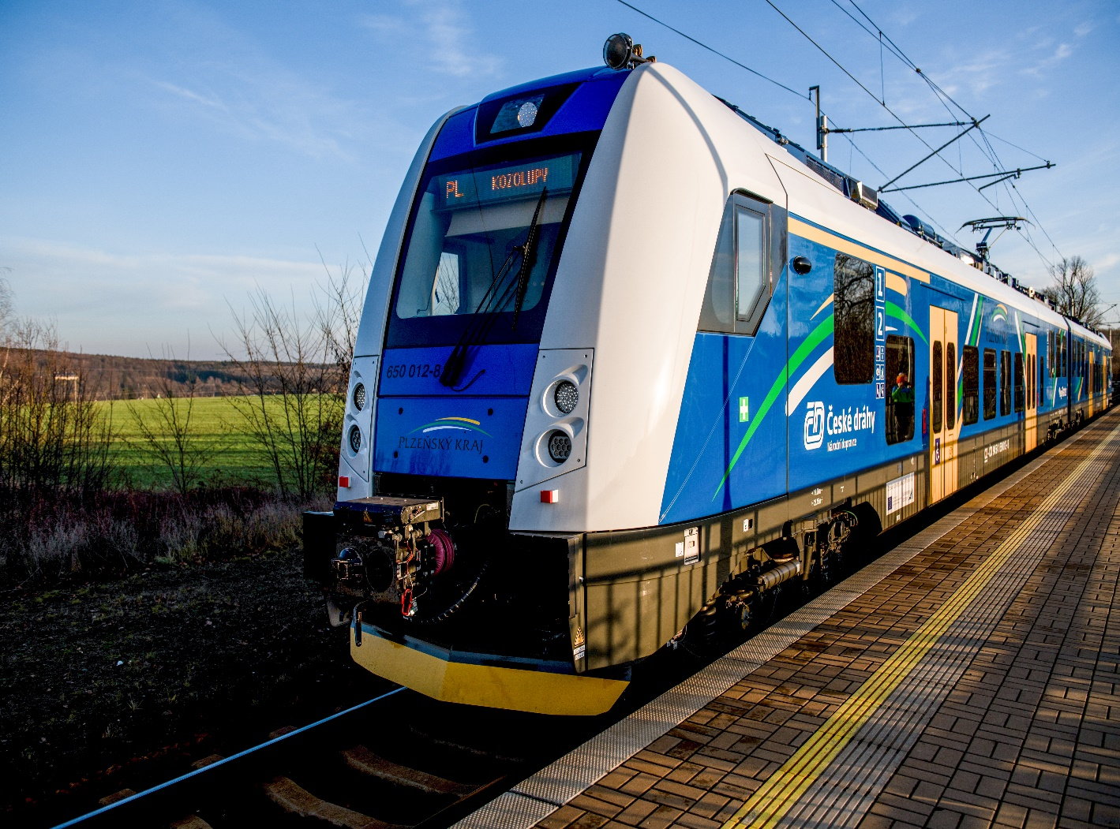
Nabídková řízení v roce 2019
Výběr dopravce pro uzavření smlouvy o veřejných službách v přepravě cestujících ve veřejné drážní osobní dopravě na celek Jihozápad. Zadavatelem je Plzeňský kraj, administrátorem CNPK. Předpokládaná hodnota činí 4 000 000 000 Kč bez DPH za 15 let plnění. Toto nabídkové řízení bylo během roku 2019 intenzivně připravováno a předpokládaný termín vyhlášení je v první polovině roku 2020.
Zajištění veřejných služeb v přepravě cestujících v autobusové dopravě pro období 2020 – 2030 - oblast II (PLZEŇSKÝ KRAJ – SEVER). Zadavatelem byl Plzeňský kraj, administrátorem Fiala, Tejkal a partneři, advokátní kancelář, s.r.o. CNPK se podílel metodickou pomocí a při zadávání v E-ZAK. Předpokládaná hodnota VZ byla 1 301 667 564 Kč bez DPH (za 48 měsíců). Služby budou poskytovány po dobu 10 let. Dne 13.3.2019 byla uzavřena smlouva s dopravcem ARRIVA STŘEDNÍ ČECHY s.r.o.
Zajištění veřejných služeb v přepravě cestujících v autobusové dopravě pro období 2020 – 2030 - oblast I (PLZEŇSKÝ KRAJ – JIH). Zadavatelem byl Plzeňský kraj, administrátorem Fiala, Tejkal a partneři, advokátní kancelář, s.r.o. CNPK se podílel metodickou pomocí a při zadávání v EZAK. Předpokládaná hodnota VZ byla 1 554 105 280 Kč bez DPH (za 48 měsíců). Služby budou poskytovány po dobu 10 let. Dne 13.3.2019 byla uzavřena smlouva s dopravcem ARRIVA STŘEDNÍ ČECHY s.r.o.

Slide 10
Souhrnný přehled skutečného objemu plnění u centrálně soutěžených veřejných zakázek 2019
Komodita | Skutečný objem v Kč bez DPH | Skutečný objem v Kč vč. DPH
Kancelářský papír | 729 806,55 | 883 065,93
Tonery | 362 944,55 | 439 162,90
Nábytek | 222 932,23 | 269 748
ICT | 2 995 779,53 | 3 624 893,23
Jídelní a kuchyňské nádobí | 73 791,51 | 89 287,73
Elektromateriál | 40 177,04 | 48 614,22
Papírová hygiena bez plnění | 383 421,59 | 463 940,12
Papírová hygiena vč. plnění | 1 299 991,21 | 1 572 989,36
Kancelářské potřeby bez plnění | 217 789,21 | 263 524,95
Kancelářské potřeby s vč. plnění | 145 773,02 | 176 385,35

Slide 11
Rok | Předpokládaná hodnota Kč bez DPH | Úspora Kč bez DPH
2012 | 798 182 082,83 | 104 559 187,27
2013 | 558 814 197,64 | 148 425 410,24
2014 | 935 291 452,50 | 134 540 216,28
2015 | 708 778 588,78 | 85 315 267,73
2016 | 750 322 939,04 | 130 048 636,00
2017 | 525 449 593,00 | 58 835 324,00
2018 | 832 283 906,00 | 85 519 349,00
2019 | 4 984 973 648,90 | 864 945 074,13
Rekapitulace úspor za dobu sledování činnosti Centrálního nákup, příspěvkové organizace
V rámci veřejných zakázek dokončených v roce 2019 se jednalo o částku 864 945 074,13 Kč bez DPH u 179 zadaných veřejných zakázek. Úspora je počítána ve vztahu k předpokládané hodnotě a reálně vysoutěžené ceně. Do celkového počtu jsou počítány veřejné zakázky centralizované a veřejné zakázky administrované. Pro obce byly v roce 2019 rozpracovány 3 veřejné zakázky, které se budou dokončovat v roce 2020.

Slide 12
Ekonomické ukazatele provozu Centrálního nákupu, příspěvkové organizace
Centrální nákup, příspěvková organizace, hospodařil v roce 2019 se schváleným rozpočtem 17 289 900 Kč, z toho příspěvek na provoz od zřizovatele 16 773 000 Kč.
Počet zaměstnanců v roce 2019
k 1.1.2019 HPP | 13
k 31.12.2019 HPP | 15

